Slide 1

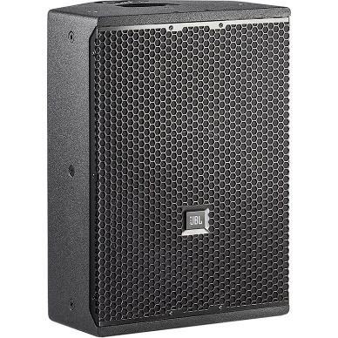
음향 시스템 사양서
2-WAY POINT SPEAKER
JBL_VTX F12
SPECIFICATIONS
System type : 12“ 2-Way Bi-amp system
Frequency Range (-10dB) : 51Hz ~ 21.5kHz
Frequency Response (-3dB) : 69Hz ~ 20kHz
Horizontal Coverage : 90 deg.
Vertical Coverage : 50 deg.
Power rating : LF 1000W cont. (PEAK 4000W), HF 200W cont. (PEAK 800W)
Sensitivity(1W@1m) : LF 96dB, HF 108dB
Max SPL : LF 138dB, HF 137dB
Impedance : LF 1x8 ohms, HF 1x20 ohms
Transducers : LF 12“, HF 3“
Connectors : Speakon NL-4
Dimension (H x W x D)mm : 548.6 x 396.2 x 304.8
Weight : 19.1kg
FEATURES
혁신적인 D2 듀얼 다이어프램 듀얼 드라이브 기술 적용
특허 기술인 PT 웨이브가이드 기술 적용
BSS 오디오 옴니드라이브HD V5 프로세싱
Crown 앰프의 HiQnet Performance Manager™를 통한 컨트롤
Pole mount socket 내장

